Slide 1
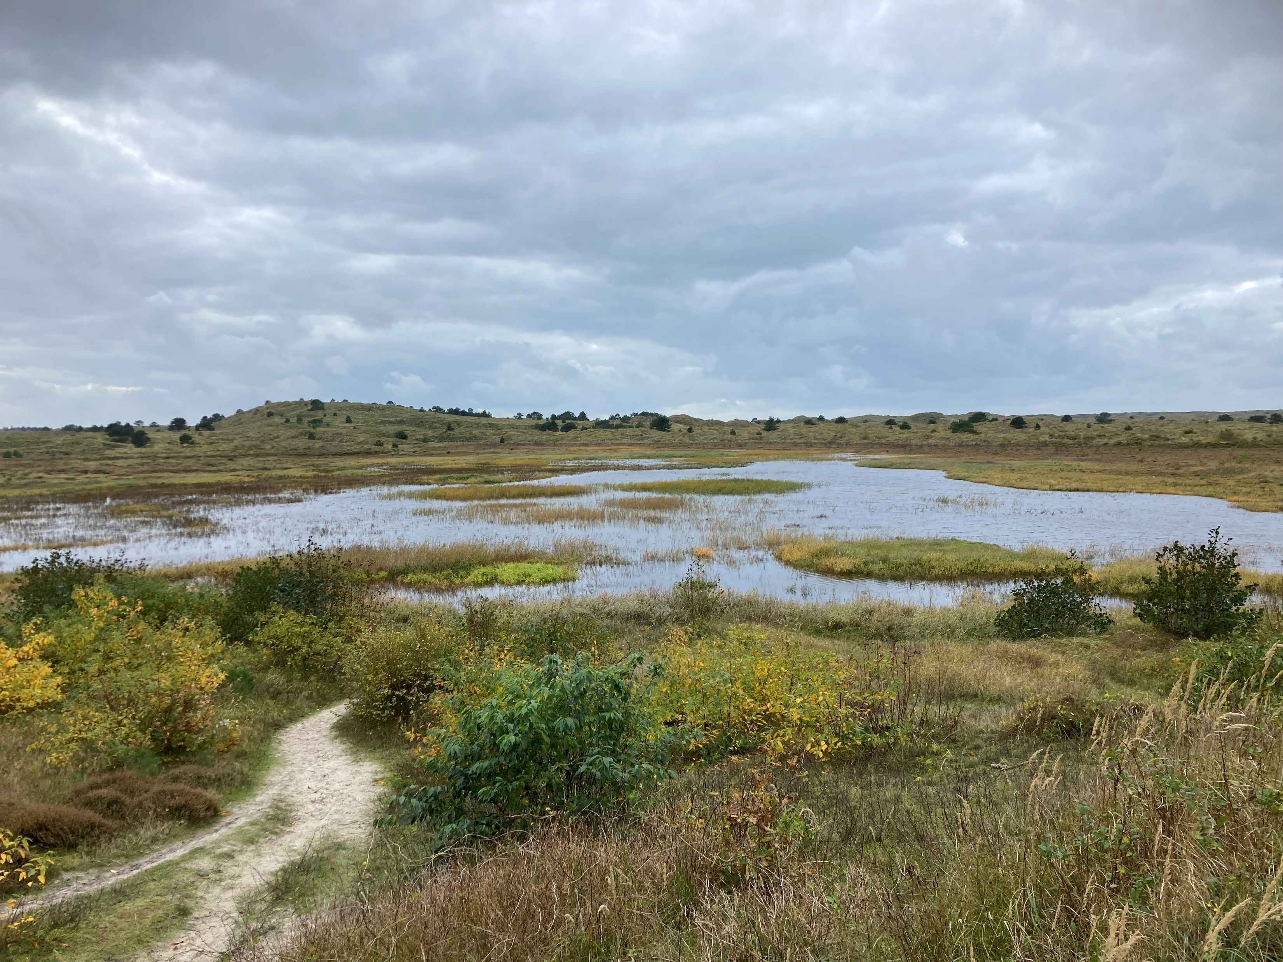
Beeldverslag inwonersavond Gemeentelijk Programma Water en Riolering
Dinsdag 27 juni 2023
Dorpsstraat 127, 8899 AE Oost-Vlieland

Slide 2
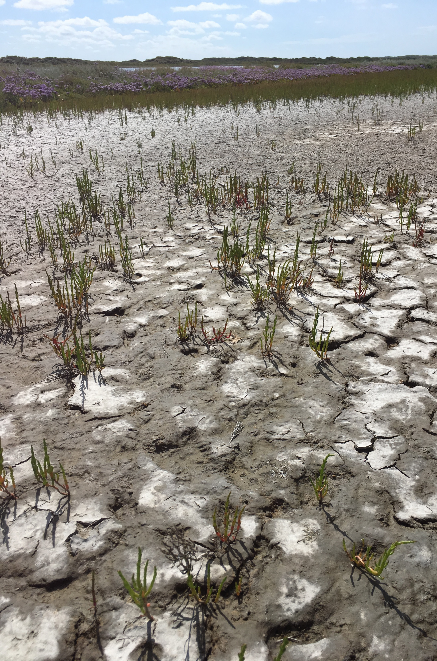
Programma
19.30 – 20.00 uur | Inloop
20.00 – 20.10 uur | Opening en welkom
20.10 – 20.30 uur | Doel van de avond en introductie GPWR
20.30 – 21.00 uur | Interactieve dialoog
21.00 – 21.10 uur | Pauze
21.10 – 21.40 uur | Interactieve dialoog
21.40 – 21.50 uur | Plenaire terugblik en vervolg
21.50 uur | Afronding en sluiting avond

Slide 3
Doel van avond en introductie GPWR
Informeren over (20 minuten)
Het nieuwe Gemeentelijk Programma Water en Riolering (GPWR) en de uitdagingen waar we voor staan
De beleidskeuzes die we moeten maken
De keuzes voor de rioolheffing
Dialoog en discussie over de richting (80 minuten)
Inbreng van bewoners vinden we belangrijk
Waar ligt de voorkeur?
Waar moeten wij rekening mee houden?
Waar moeten wij extra aandacht aan geven?
…….

Slide 4
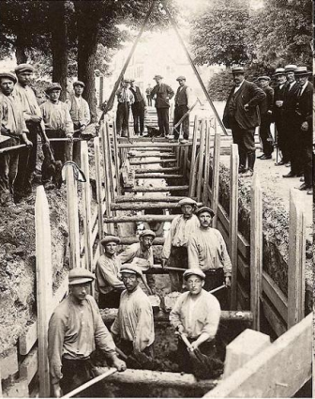
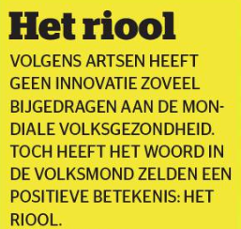
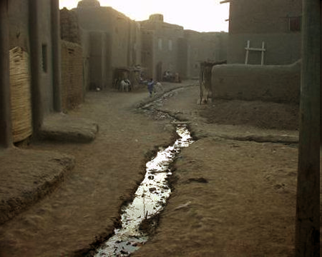
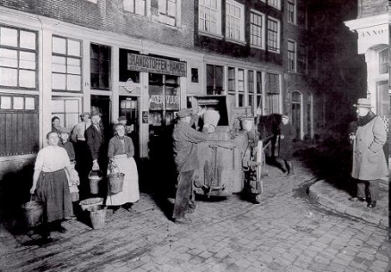
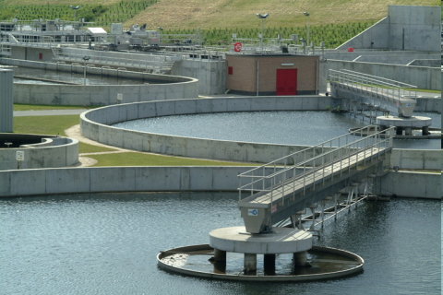
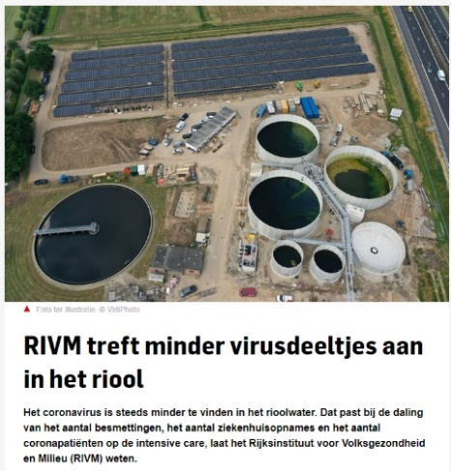
Het belang van riolering

Slide 5
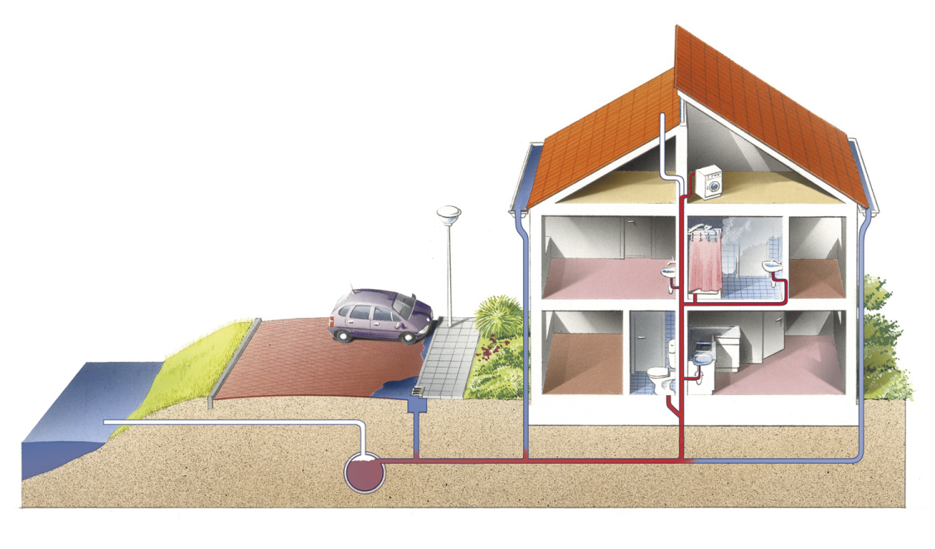
De gemeente heeft de regie
waterschap
gemeente
particulier
grondwaterstand
perceelsgrens
provincie
De gemeentelijke watertaken een gemeenschappelijk taak, maar vanwege het belang heeft de gemeente de regie

Slide 6
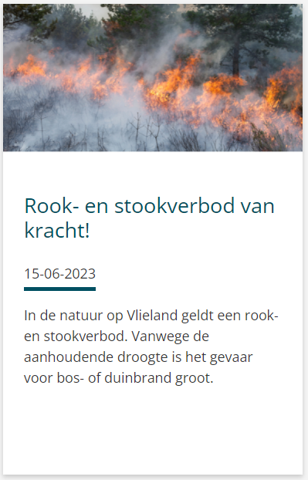
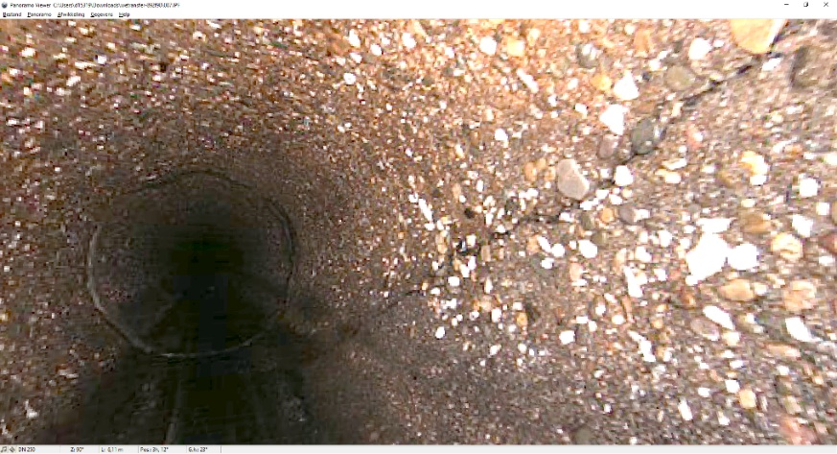
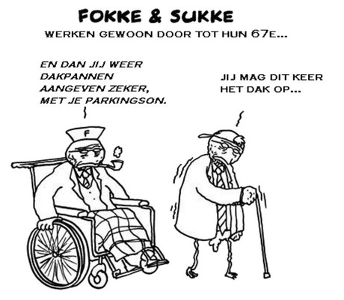
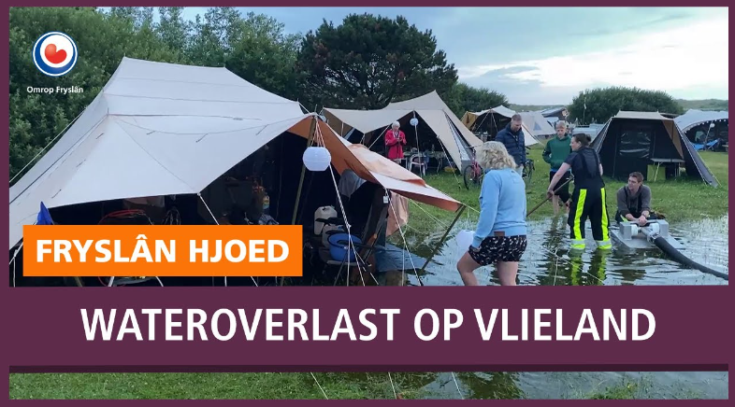
Onze uitdagingen en opgaven

Slide 7
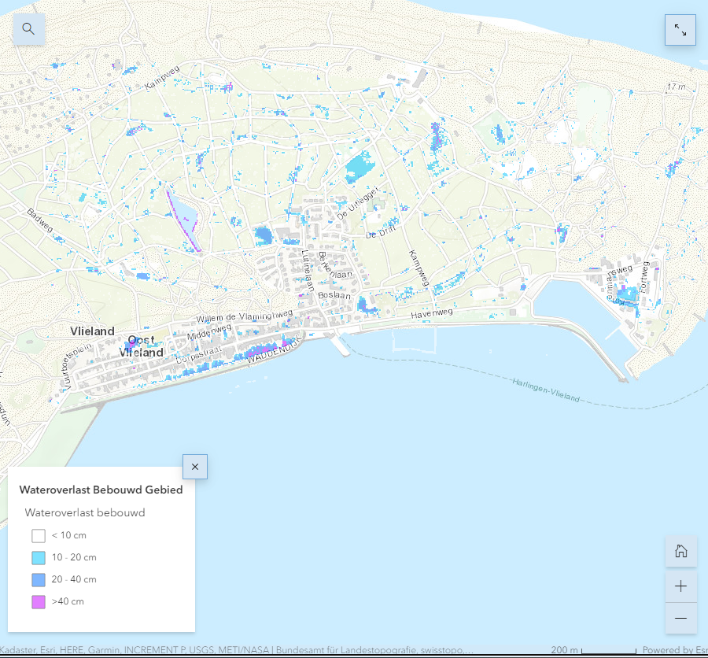
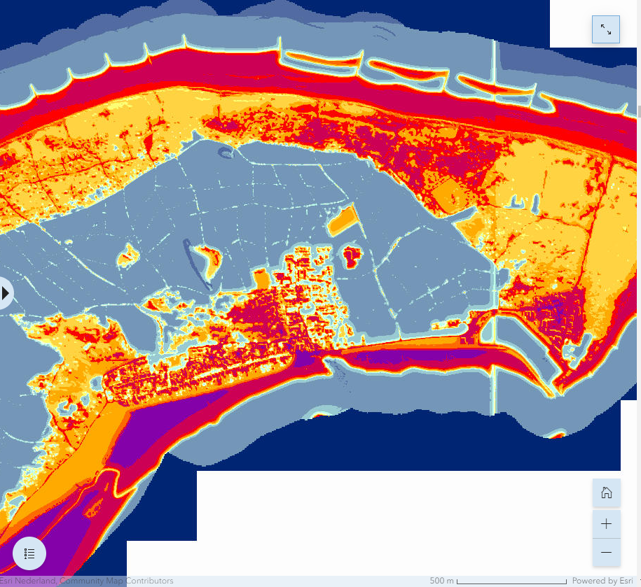
Onze uitdagingen en opgaven
Wateroverlast (Bron: klimaatatlas Friesland) Hittestress in 2050 gebouwd gebied (Bron: klimaatatlas Friesland)

Slide 8
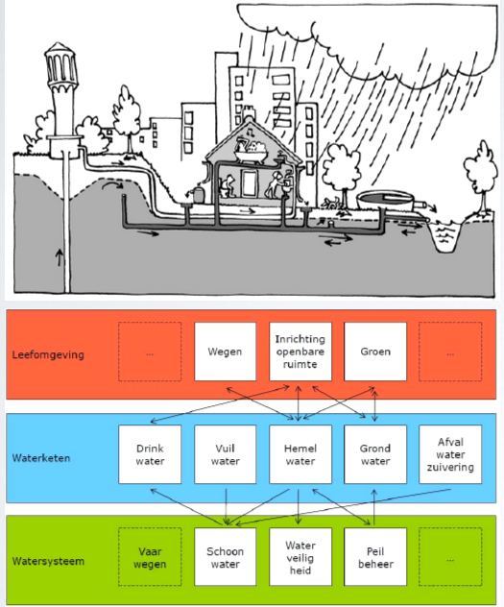
Het speelveld wordt steeds breder
Het speelveld wordt steeds breder en is niet alleen het riool onder de grond!
Omgevingswet
Klimaat-verandering
Waterveiligheid
Biodiversiteit
Energietransitie
Vervangings-opgave
Duurzaamheid

Slide 9
Introductie klimaatverandering
Gevolgen klimaatverandering meegenomen in GPWR
Veranderende klimaat zorgt voor langere tijd hetzelfde weertype:
Hitte en droogte
Extreme neerslag
Storm en wind
Klimaatoverlast en -uitdagingen op Vlieland:
Door droogte infiltreert hemelwater slechter in bodem
Ontbreken oppervlakkige afvoer hemel- en grondwater
Grondwateroverlast binnen bebouwde kom
Door verhoogde zeespiegel drinkwatervoorraad onder druk
Bos- en duinbranden vanwege droogte
Grotere kans op stormen en windstoten

Slide 10
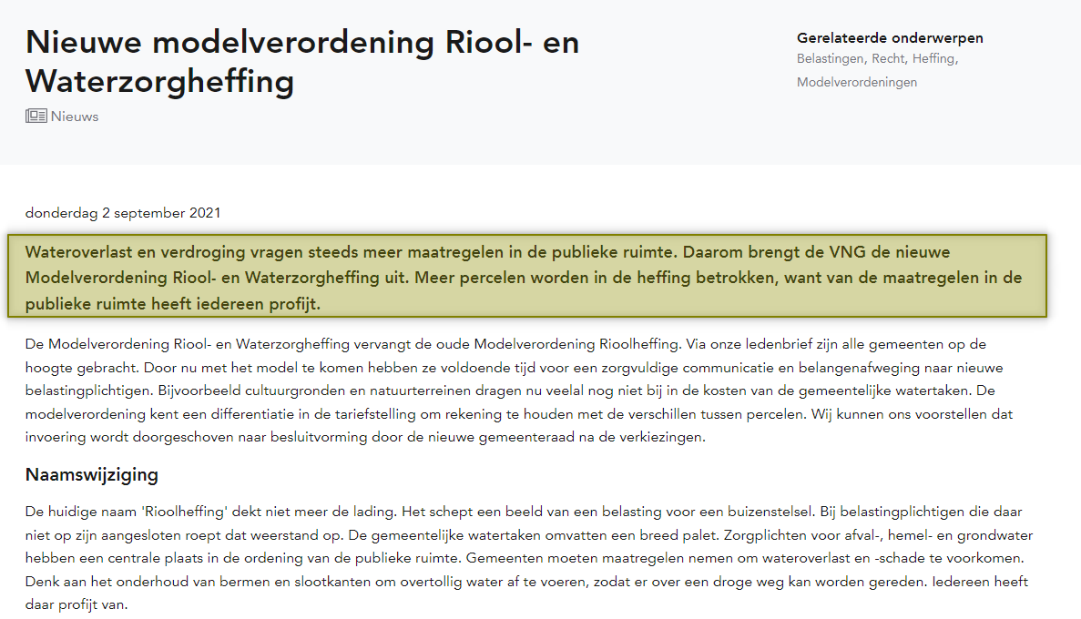
Introductie riool- en waterzorgheffing
De huidige heffingsgrondslag gaat uit van een heffing op basis van waterverbruik;
Een traditionele insteek die niet meer goed aansluit bij de taken van de gemeente.
Er zijn andere opties met ieder hun voor en tegens….

Slide 11
Opties riool- en waterzorgheffing
Optie 1 (model 1 vanuit de VNG modelverordening):
Component eigenaren deel - vast bedrag met eventueel onderscheid naar woningen en niet woningen;
Met daarboven een component gebruikersdeel - vast bedrag o.b.v. wel of geen drinkwateraansluiting;
Optie 2 (model 2 vanuit de VNG modelverordening):
Component eigenaren/gebruikers deel - bedrag o.b.v. de waarde van het perceel in het economisch verkeer
Optie 3 (model 3 vanuit de VNG modelverordening):
Component eigenaren deel - vast bedrag met eventueel onderscheid naar woningen en niet woningen;
Met daarboven een component gebruikersdeel die een staffel kent op drinkwaterverbruik (bijvoorbeeld in de lijn met de huidige heffingsgrondslag)

Slide 12
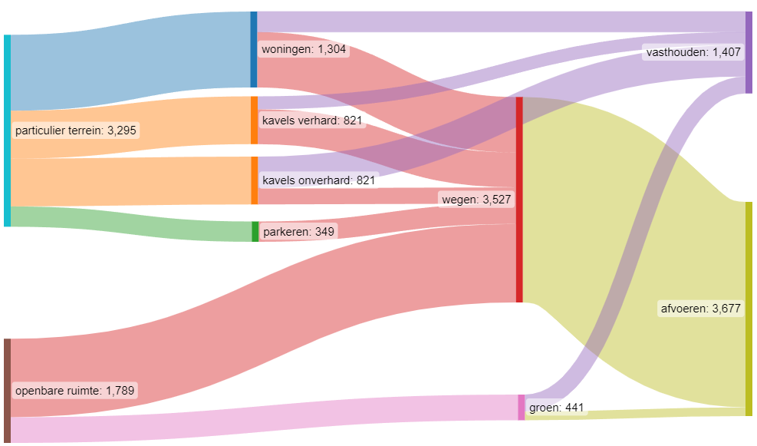
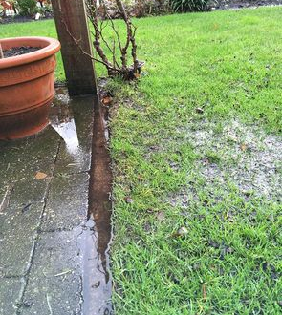
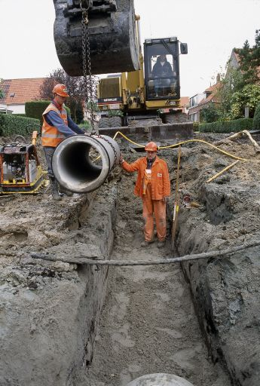
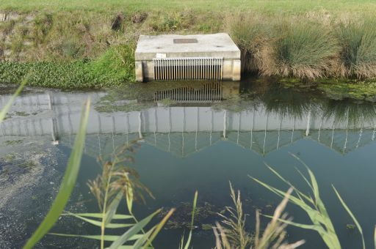
Introductie inbreng particulier
Gebruik – vasthouden – bergen - afvoeren

Slide 13
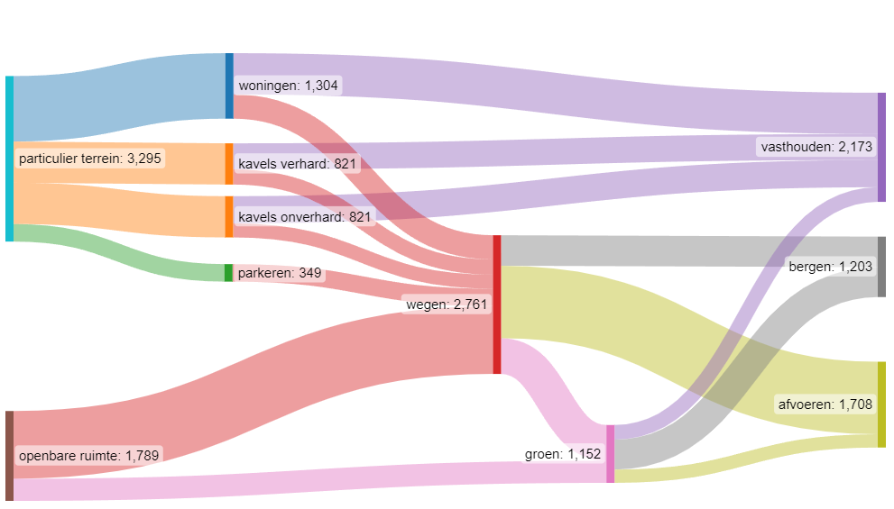
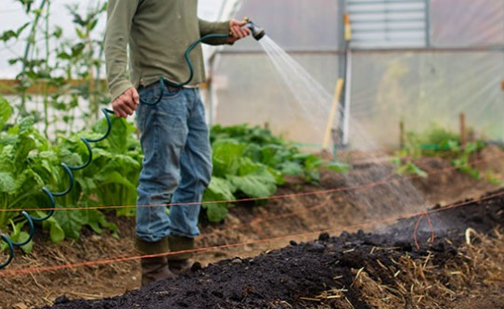
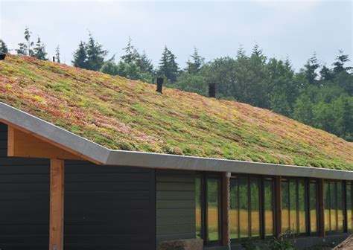
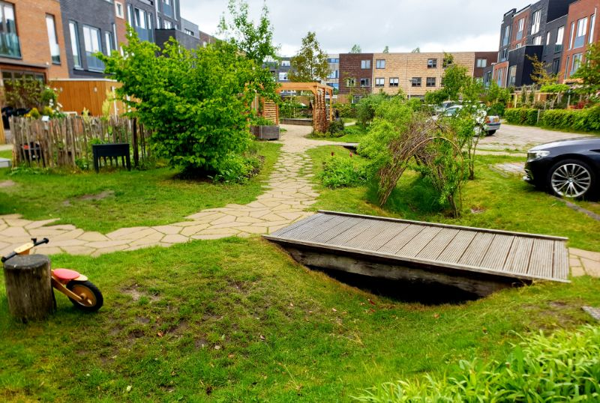
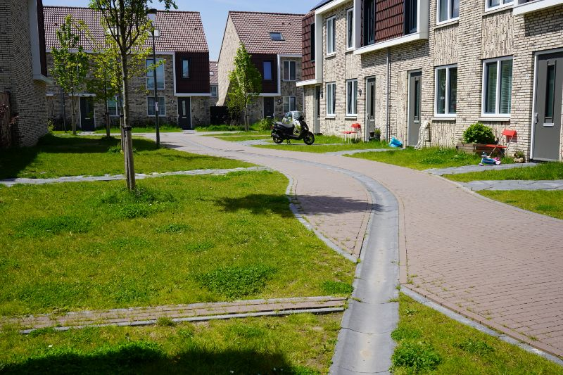
Introductie inbreng particulier
Gebruik – vasthouden – bergen - afvoeren

Slide 14
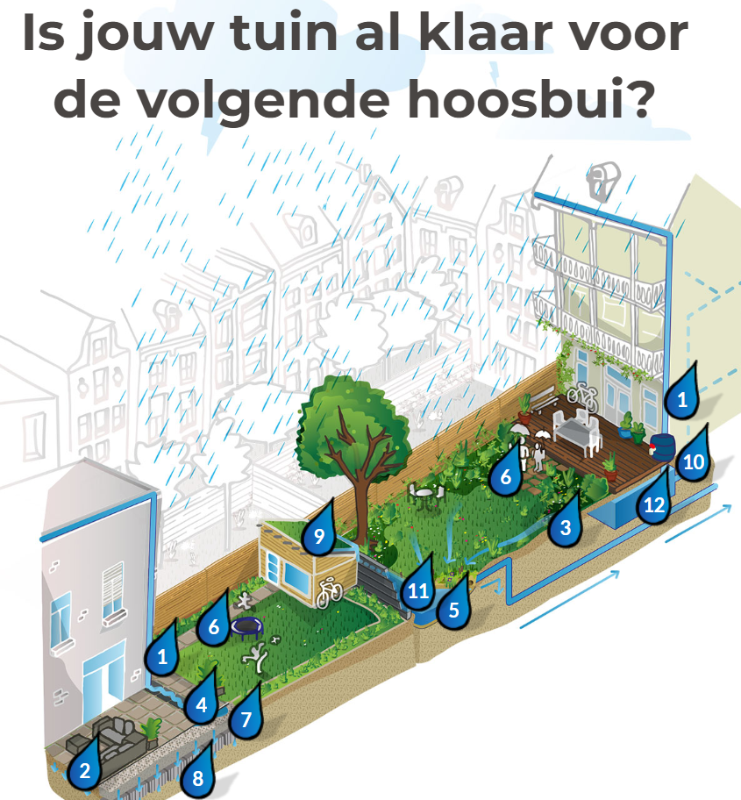
Een rekenvoorbeeld
Stel 30 mm berging als opgave voor percelen - 100m² dak oppervlak - 50 m² oprit, terras, schuurtje - geeft 150 m² per kavel - en hiermee een opgave voor verwerking van 4,5 m³ regenwater
Standaard IT-kratten 100x50x40 geeft een krattenveld van ca. 12,5 m² (3 x 4 m past onder een terras of de oprit)
Een vijver/laagte met een oppervlak 15 m² (doorsnede 4 m) van bij een waterschijf van 0,3m (ter grootte van een trampoline)
Een regenwaterschutting biedt 1 m3 per 2m lengte. Benodigd is dan 4,5m lengte. Breder kan ook, dan is nog ca. 2,5 m benodigd.
Etc…

Slide 15
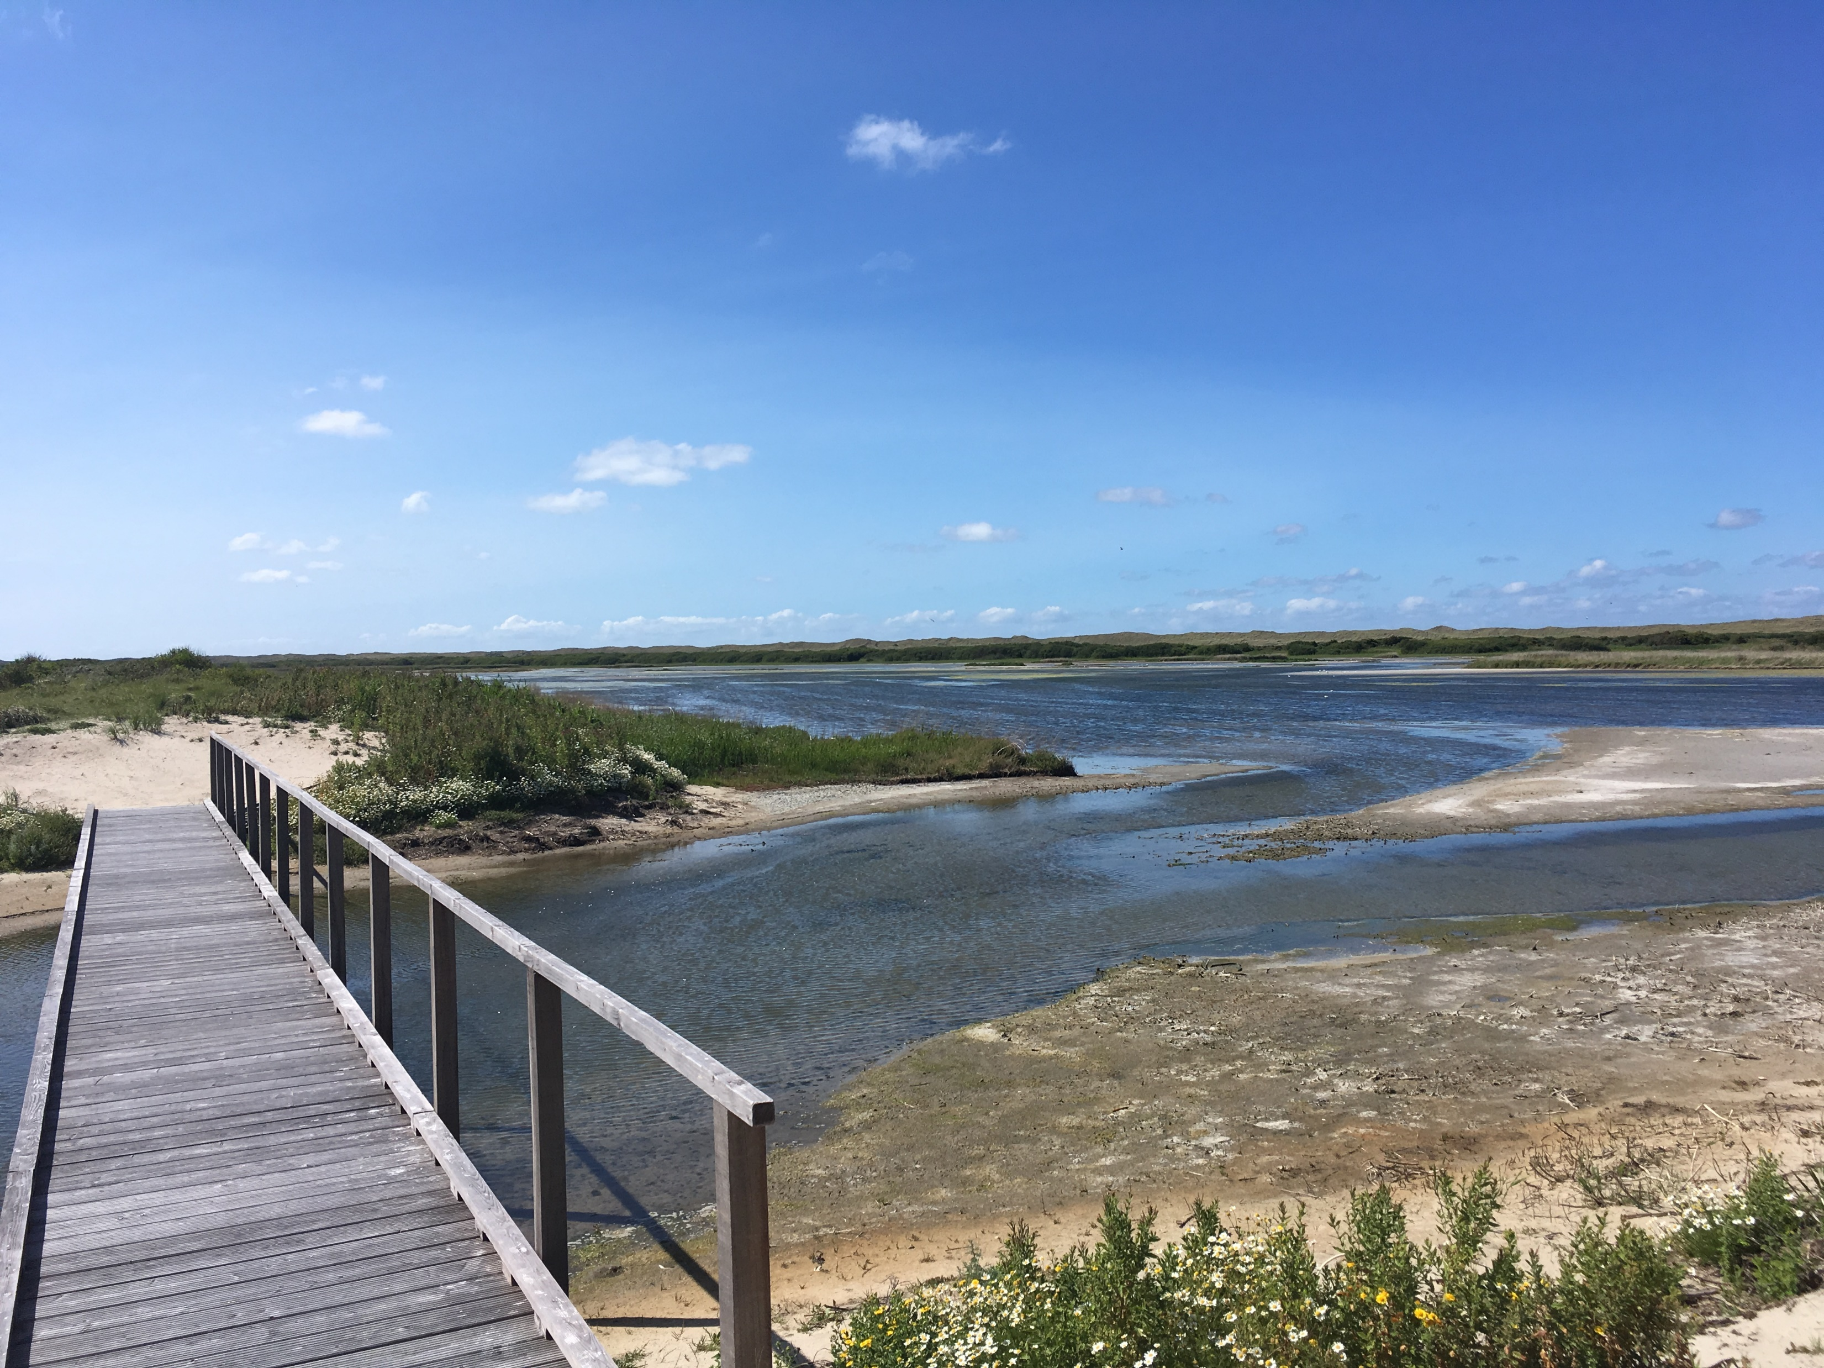
Resultaten interactieve deel

Slide 16
1. Inventarisatie problematiek
Aan de hand van vragen is het gesprek gevoerd met de aanwezige inwoners. Hierbij is eerst de problematiek geïnventariseerd (zie de vragen hieronder en de antwoorden op de volgende pagina’s) en daarna zijn er vragen gesteld over de oplossingen en maatregelen om deze problematiek te verhelpen. De volgende drie pagina’s geven de reacties op de vragen weer.
Inventarisatie problematiek:
Wat voor gevolgen merkt u van klimaatverandering?
Vindt u dit vervelend?
Ondervindt u problemen?
Moeten de problemen verholpen worden?
…
Waar en hoe ervaart u problemen?
Op eigen terrein?
Op openbaar gebied?
…
Zijn er nog andere thema’s, anders dan klimaatverandering, die voor u van belang zijn?
Notes:
1 vraag per sheet? Dan is er meer ruimte voor discussie en interactie mogelijk

Slide 17
Wat voor gevolgen merkt u van klimaatverandering?
Vindt u dit vervelend? Slecht slapen door hitte; Wateroverlast bij buren bij overloop regenton; Zonde om regenwater in het riool te laten lopen; Weinig installateurs wanneer er problemen zijn; Kampeerders ondervinden wateroverlast. | Ondervindt u problemen? Droogte in de tuin; Regenton is bij regenbui snel vol en loopt dan over; Het is vaker warm in huis; Heftige regenbuien veroorzaken wateroverlast op kampeerterrein en in tuinen zuidzijde dorp; Op het eind van het eiland weinig waterdruk, wc aanvullen gaat te langzaam met als gevolg verstoppingen
Moeten de problemen verholpen worden? Indien er mogelijkheden voor zijn wel; Ondergrondse berging aanleggen; Betere isolatie – rolluiken; kleinere ramen; hoge bomen; D.m.v. opslag/berging water; Persriool vanaf camping. | Andere ideeën en aanvullingen Hoe zit het met waterafvoer van historisch vervuilde grond zoals onder het dorp? Overleg met andere partners zoals SBB en RWS over wateroverlast zoals op fietspaden; Geen afvalwater in regenwaterkolken! Voorlichting over geven. Ook geen peuken in de straatkolken; Tegel-tax; Groen i.p.v. tegels / groene daken / infiltratiebuizen onder terras; Waterberging aanleggen, meer groen; Is het mogelijk om de opvang van regenwater te scheiden van wc water?
Notes:
1 vraag per sheet? Dan is er meer ruimte voor discussie en interactie mogelijk

Slide 18
Waar en hoe ervaart u problemen?
Op eigen terrein? Droogte in de tuin; Hittestress door bestrating en omheining; Wateroverlast bij regenval – Dorpstraat zuidzijde; In de versteende achtertuin blijft water na een bui staan. | Op openbaar gebied? Droogte in bermen en bijvoorbeeld openbaar groen bij de Jutten (Lutinelaan) in de zomerperiode; Extreem hoge grondwaterstand in de winter op het sportveld en de omgeving (bos); Wateroverlast op kampeerterrein. Na droogte is er brandgevaar; Op het bedrijventerrein is er water op straat na hevige regenbuien. Pomp staat uit in de winter?
Elders, namelijk: Regenwater Duinwijk op vuilwater riool i.p.v. infiltratie; Omgeving sportveld: wateroverlast in de winterperiode, droogte in de zomerperiode; Te droge duinen of wateroverlast in de bossen; Vaker hoog water door zeespiegelstijging, hierdoor is het pad langs het Oosterse veld slechter begaanbaar; Brandgevallen in de duinen. | Ideeën en gedachten Veel peuken in bos en duin; Meer Wadi’s.
Notes:
1 vraag per sheet? Dan is er meer ruimte voor discussie en interactie mogelijk

Slide 19
Zijn er nog andere thema’s, anders dan klimaatverandering, die voor u van belang zijn?
Verzilting (tuinen?);
Watergebruik moet bewuster;
Verdroging tuinen;
Sommige tuinen juist heel nat in de winter;
Minder douchen, douche-/waswater opvangen;
Zorgen dat regenwater niet in het vuilwater riool komt;
Denk aan het milieu;
Producten van dichtbij gebruiken o.a. seizoensgroenten en geen avocado’s;
Besparing drinkwatergebruik (veiligstellen grondwatervoorraad, minder belasting op riool), bewustwording bij gasten kweken;
Drinkwater voorziening en verzilting.

Slide 20
2. Aanpak problematiek
Na inventarisatie van de problematiek is het gesprek gevoerd over de aanpak van de problematiek. Wie doet wat om dit te verhelpen? En wie betaalt het? Aan de hand van onderstaande vragen is het gesprek gevoerd. Op de volgende pagina’s zijn de reacties weergegeven.
Aanpak problematiek:
In hoeverre bent u bereid om op eigen terrein maatregelen te treffen?
Dit doe ik al
Wil ik doen, maar ik heb hulp nodig (in te vullen welke hulpmiddelen, bijv. techniek, budget, etc.)
Vind ik niet nodig
…
Wat verwacht u van de gemeente?
Wat is de rol van de gemeente?
Ten gunste van welke problemen zou de gemeente maatregelen moeten treffen?
Op welke locaties op Vlieland?
…
Bekostiging: wie betaalt wat?
Door de aanpak van klimaatverandering is het logisch dat ik meer rioolheffing betaal.
Als ik meer water loos en/of afvoer is het logisch dat ik daar ook meer voor betaal (ja/nee/…)
Als ik op eigen terrein geen maatregelen tref, betaal ik meer dan iemand die wel maatregelen treft.
Notes:
1 vraag per sheet? Dan is er meer ruimte voor discussie en interactie mogelijk

Slide 21
In hoeverre bent u bereid om op eigen terrein maatregelen te treffen?
Dit doe ik al (licht toe): Groen dak; Regenton, douchewater opvangen, groente water opvangen; Korter/minder douchen; Infiltratie leidingen onder terras; Infiltratie hemelwater van het dak in de bodem; Waterbesparende apparaten; Infiltratie bij mijzelf en stimulatie als aannemer; Kraan uitzetten bij tandenpoetsen, waterbesparende douchekop; Regenton, veel groen. | Wil ik wel doen, maar ik heb hier hulp bij nodig: Water opvang onder terras; Informatie over hoe ik mijn regenpijp kan afkoppelen en het water kan opvangen of laten infiltreren; Collectieve (grijs)waterbuffers en andere faciliteiten; Bomen planten tegen hittestress in openbaar gebied of hulp bij geveltuinen; Controle waterberging; Eigen grondwater pomp; Hemelwater gebruiken voor toiletspoeling, maar terugverdientijd >100 jaar. Rekensom voor rendement nodig. Wat is de impact? Helpt het als waterbuffer?
Vind ik niet nodig: Terras helemaal weghalen. | Andere ideeën/aanvullingen VVV dak beleggen met sedum (waardoor buren minder wateroverlast krijgen); Waterdoorlatende verharding; Tegelwipdag ook introduceren op Vlieland; Infiltratiekratten onder terras.

Slide 22
Wat verwacht u van de gemeente?
Wat is de rol van de gemeente? Bestaande problemen oplossen / Duinwijk riool & hemelwater / water overlast bedrijven terrein; Voorlichting over oplossen wateroverlast; Voorlichting watergebruik/opvang/tegels; Duidelijkheid geven over bijvoorbeeld gescheiden afvoer; Communicatie → bewustwording over hemelwaterafvoer via straatkolken en infiltratie riolen (gescheiden stelsel). | Ten gunste van welke problemen zou de gemeente maatregelen moeten treffen? Vervuiling tegengaan; Rioolstelsel zoveel mogelijk gescheiden en geïnfiltreerde systemen; Hittestress; Regenwater opvang; Piekbelasting als gevolg van zwaardere buien.
Op welke locaties op Vlieland? Hittestress Duinwijk; Wateroverlast: Lutinelaan, sportveld, Flidunen. | Andere ideeën/aanvullingen Aanlegprijs i.v.m. 0% uitstoot; Gemeente samen optrekken met WoonFriesland om maatregelen te stimuleren.

Slide 23
Bekostiging: wie betaalt wat?
“Door de aanpak van klimaatverandering is het logisch dat ik meer rioolheffing betaal.” Lijkt mij logisch; Zelfde buis dus lijkt me niet nodig; Logisch wanneer dit nieuwe maatregelen zijn; Ja, maar grootste verbruiker betaalt meer; Paar denkstappen tussen. Laat eerst zien dat je meer maatregelen / investeringen moet doen, onontkoombaar, maar goed uitleggen en communiceren! | “Als ik meer water loos en/of afvoer is het logisch dat ik daar ook meer voor betaal.” Normaal; Geldt dit bijvoorbeeld al voor grote hotels/horeca op het eiland? Vast recht moet weg – ook belonen als men minder verbruikt (minder betalen); Motiveer de bestrating per perceel.
Als ik op eigen terrein geen maatregelen tref, betaal ik meer dan iemand die wel maatregelen treft Bv. korting geven aan mensen die maatregelen nemen; Prijsprikkel op bv. leidingwater; Tuinvergroener stimuleren; Belangrijk om maatregelen te subsidiëren; Mensen die geen maatregelen nemen of genomen hebben, meer laten betalen – tegel-tax.

Slide 24
Vervolgstappen
Enquête GPWR volgt
Inschrijven beeldverslag
Uitkomsten participatie worden september in de Raad gepresenteerd

